Slide 1
2020-1 자료구조 프로그램과제1
채옥삼 교수님
집안 물품 정리 및
소비 패턴 분석 프로그램
컴퓨터공학과
2016101156 김현기

Slide 2
INDEX
1
프로그램 소개
2
프로그램구조
3
프로그램 주요 기능
4
프로그램 실행 화면

Slide 3
1. 프로그램 소개
집안정리 프로그램
소비 패턴 분석 프로그램

Slide 4
2. 프로그램 구조
StorageList 서랍이 들어있는 서랍장들
SortedList
ADT
멤버 변수
ItemType* m_Array
m_MaxSize
m_Length
m_CurPointer
멤버 함수
리스트 비우기
길이 반환
IsFull
IsEmpty
포인터 초기화
물품 추가
물품 검색(여러조건)
물품 삭제
물품 수정
서랍장은 한번 설치하거나 제거하면 변동 사항이 자주 있지 않기 때문에 삽입 삭제 기능보다 검색 기능이 주이므로 SortedList로 구현

Slide 5
2. 프로그램 구조
Application
<DoublyLinkedSortedList>
MasterList
<SortedList>
StorageList
TempList
AccountBook
<SingleLinkedList>
ContainerList
<DoublyLinkedQueue>
TempItemList
<UnsortedList>
PhotoList
ContainerType
<UnsortedList>
SimpleItemList
ItemType
SimpleItemType

Slide 6
2. 프로그램 구조
MasterList 물품 전체를 관리하는 리스트
SortedList : ID순서로 정렬하기 위해 SortedList로 구현
DoublyLinkedList : 검색은 주로 Storage안의 Container에서 할 것이므로 MasterList는 Item의 삽입과 삭제를 주 기능으로 할 것이므로 삽입과 삭제의 속도가 ArrayList보다 더 빠른 LinkedList로 짤 것이다. 그리고 물품 전체를 관리하기에 보안에 더 신경을 써주기 위해 메모리 복원에 더 특화된 DoublyLinkedList로 짤 것이다.
DoublyLinkedSortedList
ADT
멤버 변수
DoublyNodeType
<ItemType>* m_pFirst
DoublyNodeType
<ItemType>* m_pLast
int m_Length
DoublyIterator
<ItemType> itor
멤버 함수
리스트 비우기
길이 반환
IsEmpty
물품 추가
물품 검색(여러조건)
물품 삭제
물품 수정
SortedList
ID순서로 정렬하기 위해 SortedList로
구현
DoublyLinkedList
검색은 주로 Container에서 할 것이므로 MasterList는 삽입과 삭제 주 기능이므로 LinkedList로 구현
그 중 메모리 복원에 더 특화된 DoublyLinkedList로 구현

Slide 7
2. 프로그램 구조
StorageList 서랍이 들어있는 서랍장들
SortedList
ADT
멤버 변수
ItemType* m_Array
m_MaxSize
m_Length
m_CurPointer
멤버 함수
리스트 비우기
길이 반환
IsFull
IsEmpty
포인터 초기화
물품 추가
물품 검색(여러조건)
물품 삭제
물품 수정
서랍장은 한번 설치하거나 제거하면 변동 사항이 자주 있지 않기 때문에 삽입 삭제 기능보다 검색 기능이 주이므로 SortedList로 구현

Slide 8
2. 프로그램 구조
ContainerList 서랍장에 있는 서랍들
SingleLinkedList
ADT
멤버 변수
NodeType<ItemType>* m_pList
NodeType<ItemType>* m_pCurPointer
int m_Length
멤버 함수
리스트 비우기
길이 반환
IsEmpty
포인터 초기화
물품 추가
물품 검색
물품 삭제
물품 수정
다음물품불러오기
ContainerType는 서랍장 안의 서랍과 같은 역할 StorageType은 옮기기 힘들지만 Container는 삽입 삭제가 쉽다고 생각해 SingleLinkedList로 구현

Slide 9
2. 프로그램 구조
ContainerType 서랍장에 있는 서랍
UnsortedList
ADT
멤버 변수
ContainerId
m_Location
UnSortedList<string> m_PhotoList
UnSortedList<SimpleItemType> m_SimpleItemList
멤버 함수
멤버 변수 설정
멤버 변수 호출
멤버 변수 출력
사진 추가
사진 제거
사진 수정
사진 리스트 출력
SimpleItemList
- 물품 추가, 제거, 수정
- 물품 검색(여러 조건)
- 리스트 비우기
- 다음물품 불러오기
PhotoList
사진에는 순서가 필요없음
SimpleItemList
서랍장에는 물건이 많지 않아 굳이 정렬하기 위해 쓰이는 메모리를 아끼기 위함

Slide 10
2. 프로그램 구조
TempList 저장할 곳이 없는 물품을 위한 임시 저장소
DoublyLinkedQueue
ADT
멤버 변수
물품 종류
물품 구매일
물품 이름
물품 가격
물품 ID
물품 ContaierID
물품 StorageID
멤버 함수
멤버 변수 설정
멤버 변수 입력
멤버 변수 호출
멤버 변수 출력
Queue
물품이 들어온 순으로 다시 나가므로 선입선출 기능이 필요함.
DoublyLinkedList
임시저장소이므로 검색보다는 삽입과 삭제의 기능이 주가 됨.

Slide 11
2. 프로그램 구조
ItemType 실제 리스트에 저장하는 Item
ADT
-
ItemType ADT
SimpleItemType ADT
멤버 변수
물품 종류
물품 구매일
물품 이름
물품 가격
물품 ID
물품 ContaierID
물품 StorageID
멤버 함수
멤버 변수 설정
멤버 변수 호출
멤버 변수 출력
멤버 변수
물품 종류
물품 이름
물품 ID
멤버 함수
멤버 변수 설정
멤버 변수 호출
멤버 변수 출력
DoublyLinkedList
임시저장소이므로 검색보다는 삽입과 삭제의 기능이 주가 됨.

Slide 12
3. 프로그램 주요기능
아이템 추가
1. 저장소가 정해진 경우
2. 저장소가 정해지지 않은 경우
MasterList
ItemType
MasterList
ItemType
m_ContainerID = -1
m_StorageID = -1
StorageList
TempList
ContainerList
ContainerList
SimpleItemList

Slide 13
3. 프로그램 주요기능
임시저장소에서 저장소로 옮기기
TempList
MasterList
ItemType
m_pLast
item
item
item
item
item
m_pFirst
StorageList
…
2
1
ContainerList
SimpleItemList

Slide 14
3. 프로그램 주요기능
월간 소비 패턴 분석
m_Month
MasterList
ExpenseSumPerKind
0
1
2
3
4
ItemType
m_Kind
m_Price
종류별 소비 통계

Slide 15
3. 프로그램 주요기능
연간 소비 패턴 분석
m_Year
ExpenseSumPerMonth
1
2
3
11
12
MasterList
m_PurchaseDay
m_Price
월별 소비 통계
ItemType
m_Kind
m_Price
ExpenseSumPerKind
0
1
2
3
4
종류별 소비 통계

Slide 16
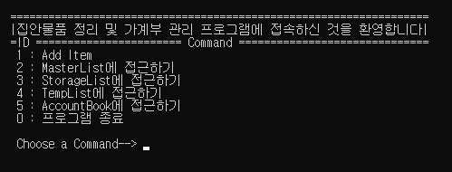
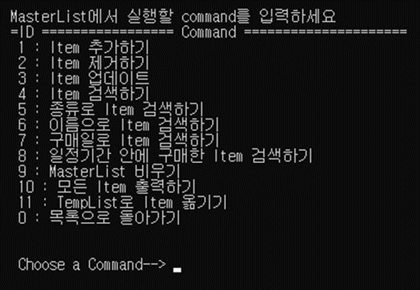
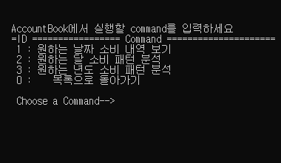
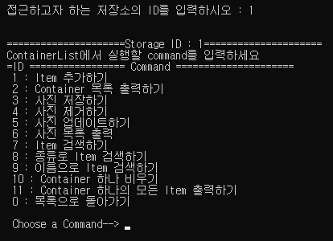
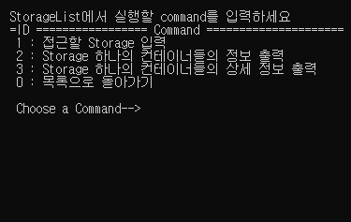
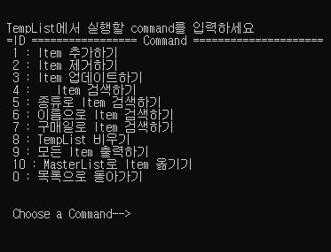
4. 프로그램 실행 화면
Application
5
2
3
4

Slide 17
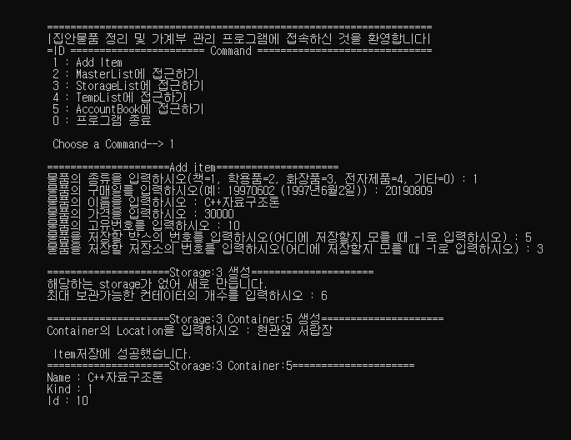
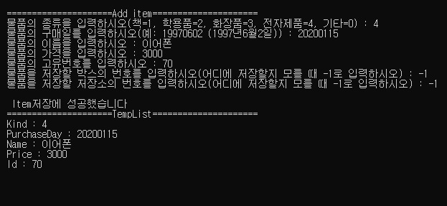
4. 프로그램 실행 화면
AddItem
1. 저장소가 정해진 경우
2. 저장소가 정해지지 않은 경우

Slide 18
4. 프로그램 실행 화면
AddItem
1. 저장소가 정해진 경우
2. 저장소가 정해지지 않은 경우

Slide 19
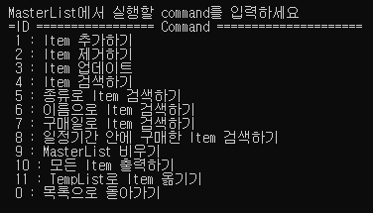
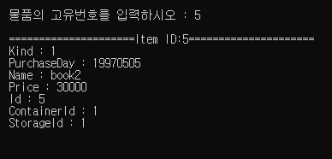
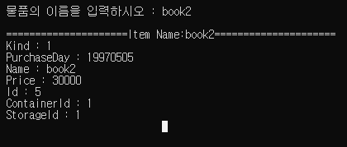
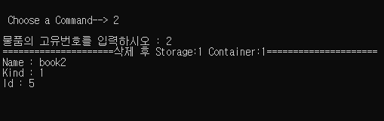
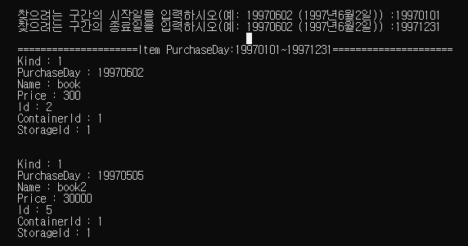
4. 프로그램 실행 화면
MasterList
6
4
2
8

Slide 20
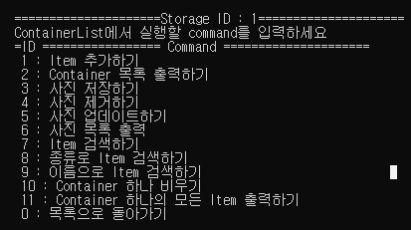
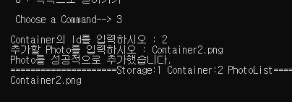
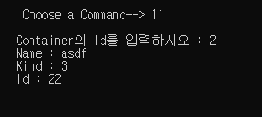
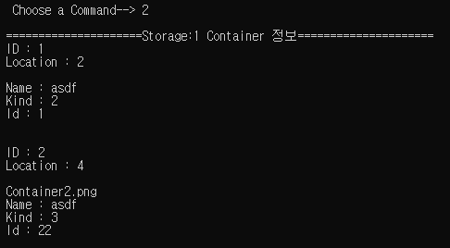
4. 프로그램 실행 화면
ContainerList
11
3
2

Slide 21
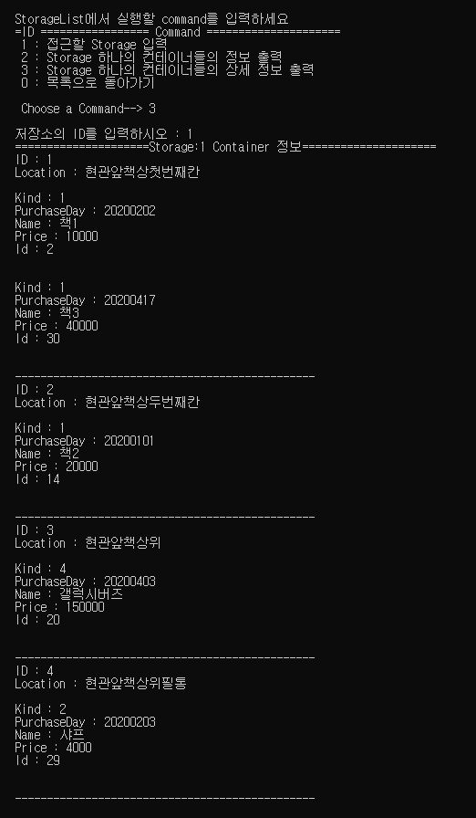
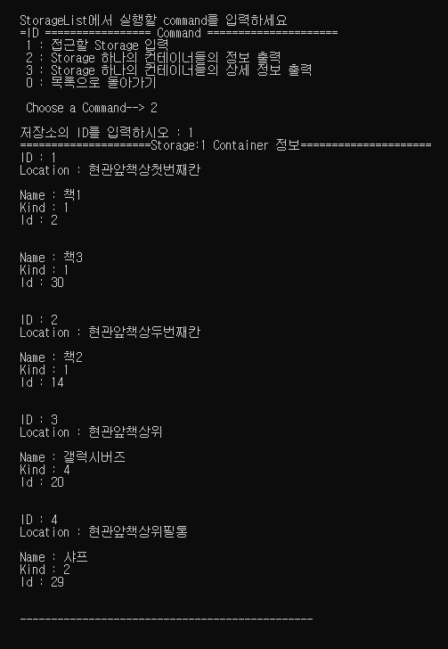
4. 프로그램 실행 화면
StorageType
2 -> Storage 정보 출력
3 -> Storage 상세 정보 출력

Slide 22
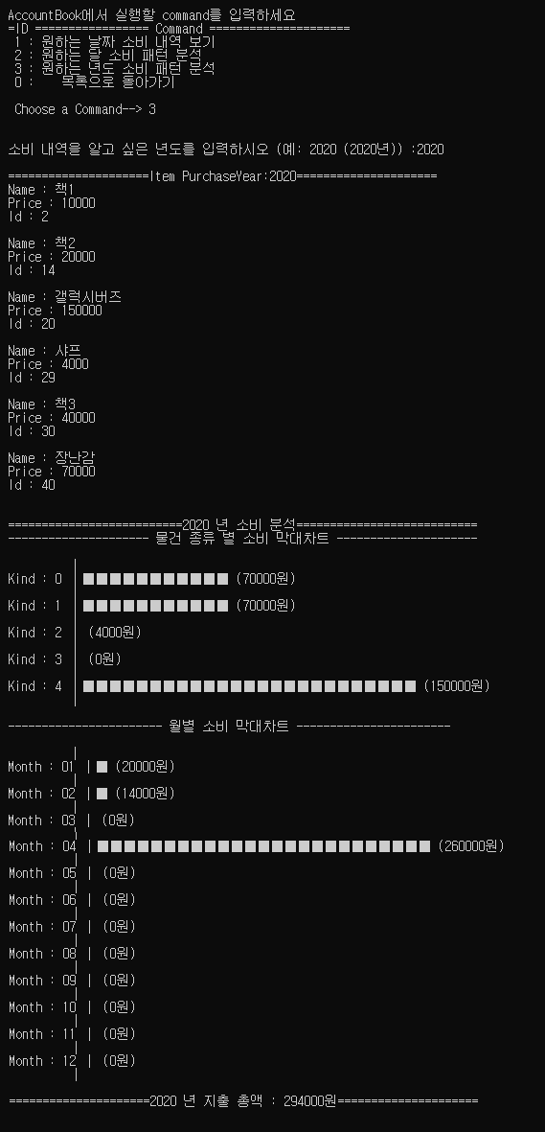
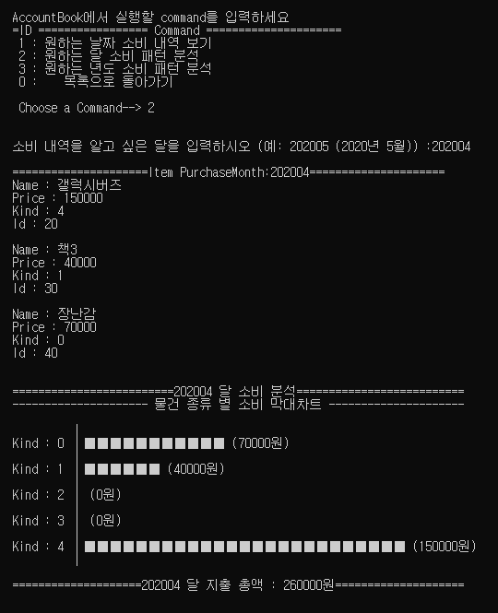
4. 프로그램 실행 화면
AccountBook
2 -> 월간 소비 패턴 분석
3 -> 연간 소비 패턴 분석

Slide 23
감사합니다

